Slide 1
Grundlagen
Regelwerke
Hepatitis-B-Impfung
Persönliche Schutzausrüstung
Händehygiene
Verletzungsschutz
Notes:
1: Rechnen Sie für diesen Vortrag ca. 30 – 45 Minuten + ca. 10 Min. Diskussionszeit.
2: Ihr Vortrag wird sehr viel lebendiger, wenn Sie Anschauungsmaterial mitbringen und verwenden:
> Impfpass
> Muster der bei Ihnen verwendeten Handschuharten
> Schutzschürze, Schutzkittel, Mund-Nasenschutz, Schutzbrille
> Muster der bei Ihnen verwendeten Handpflege- und
Händedesinfektionsmittel.
> Muster der bei Ihnen verwendeten Behältnisse zur
Kanülenentsorgung.

Slide 2
Grundlagen
Infektionsgefährdungen
Grundlagen Regelwerke Hepatitis-B-Impfung PSA Händehygiene Verletzungsschutz
Gefährdung des Personals
Gefährdung der Bewohner
Übertragungs-
wege:
Bewohner > Personal
Personal > Personal
Kontaktübertragungen
Hämatogene Übertragungen
Aerogene Übertragungen
Personal > Bewohner
Bewohner > Personal > Bewohner
Bewohner > Bewohner
Vorwiegend Kontaktübertragungen
Mögliche
Folgen:
Magen-Darm-Erkrankungen
Krätze (Skabies)
Augenbindehautentzündung
Hepatitis B, C, HIV
Grippe / grippale Infekte
Lungentuberkulose
Infektionen im Zusammenhang
mit invasiven Maßnahmen und
Wundinfektionen
Magen-Darm-Erkrankungen
Augenbindehautentzündung
Grippe / grippale Infekte
Notes:
1: Aerogene Übertragungen (also Übertragungen durch den Luftweg) haben meist etwas mit Tröpfchen, selten etwas mit Staub und praktisch nie etwas mit Luft als solches zu tun.
2: Kontaktübertragungen kommen fast immer durch Hände zustande; entweder durch direkte Berührungen (z.B. Handkontakt mit Wunde) oder durch Berührung von Gegenständen, die bei ihrem Gebrauch Keime weitergeben (z.B. steril zu verwendende Instrumente).
3: Die hier genannten Erkrankungen kommen natürlich unterschiedlich oft vor. Häufig sind die zuerst genannten Infektionen.

Slide 3
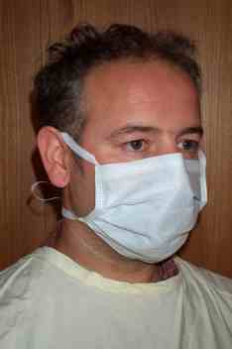


Grundlagen
Ziele und Maßnahmen
Grundlagen Regelwerke Hepatitis-B-Impfung PSA Händehygiene Verletzungsschutz
Gefährdung des Personals
Gefährdung der Bewohner
Übertragungs-
wege:
Bewohner > Personal
Personal > Personal
Kontaktübertragungen
Hämatogene Übertragungen
Aerogene Übertragungen
Personal > Bewohner
Bewohner > Personal > Bewohner
Bewohner > Bewohner
Vorwiegend Kontaktübertragungen
Ziel:
In erster Linie Schutz des Personals, also Eigenschutz
aber auch Schutz der Bewohner vor Infektionsübertragungen
Maßnahmen:
Hepatitis-B-Impfung
Persönliche
Schutzausrüstung
Händehygiene
Verletzungsschutz
Notes:
1: Die meisten Maßnahmen der Personalhygiene, wie z.B. das Stellen Persönlicher Schutzausrüstung, sind für den Arbeitgeber durchaus mit Kosten verbunden, die vor allem dem Wohl der Mitarbeiter zugute kommen sollen.Da ist es ärgerlich, wenn von dieser Seite die zu erwartende Wertschätzung fehlt.

Slide 4


Regelwerke
Regelwerke zur Personalhygiene
Grundlagen Regelwerke Hepatitis-B-Impfung PSA Händehygiene Verletzungsschutz
Gefährdung des Personals
Gefährdung der Bewohner
Arbeitsschutzgesetz
Biostoffverordnung
Gefahrstoffverordnung
Berufsgenossenschaftliche
Vorschriften und Regelwerke
(„Unfallverhütungsvorschriften“).
Richtlinien und Empfehlungen
der Kommission für Krankanhaus-
hygiene und Infektionsprävention
(KRINKO) am Robert Koch-Institut (RKI).
§
Notes:
1: Gesetze, Verordnungen und Vorschriften haben eine höhere Verbindlichkeit, als Richtlinien und Empfehlungen.
2: Angestellte im Gesundheitsdienst sind in der Berufsgenossenschaft für Gesundheitsdienst und Wohlfahrtspflege unfallversichtert. Die Beiträge zahlt allein der Arbeitgeber. Die Berufsgenossenschaft stellt die Regeln und Vorschriften zum Arbeitsschutz bzw. zur Arbeitssicherheit auf. Die Aussagen dieses Vortrages richten sich vor allem nach diesen Vorschriften.

Slide 5
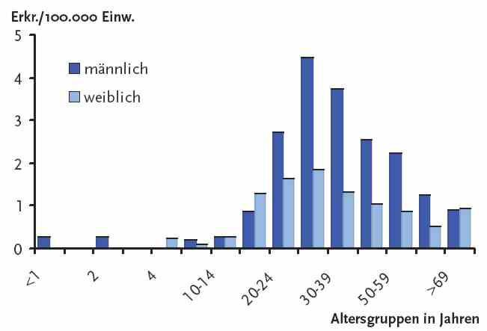
Hepatitis B Impfung
Infos zu Hepatitis B
Grundlagen Regelwerke Hepatitis-B-Impfung PSA Händehygiene Verletzungsschutz
Der Erreger ist ein umhülltes Virus.
Ca. 0,6% der Bevölkerung sind HBV-Träger.
Eine hämatogene Übertragung ist in Pflegeeinrichtungen möglich (Kanülen-Stichverletzungen).
Die Inkubationszeit beträgt im Durchschnitt 60 bis 90 Tage.
Sehr unterschiedliche Krankheitsverläufe, mit und ohne Gelbsucht in 5 – 10% chronisch, in 1% tödlich.
Die üblicherweise verwendeten Desinfektionsmittel sind HBV-wirksam.
Notes:
1: Umhüllte Viren, wie z.B. das Hepataitis-B-Virus sind leichter abzutöten, als unbehüllte, wie z.B. das Hepatitis-A-oder das Noro-Virus.
2: Diese Grafik soll verdeutlichen, dass Hepatitis B im Alter seltener als z.B. bei den 30 – 40-jährigen vorkommt, was aber nicht mit einem 0-Risiko gleichzusetzen ist.

Slide 6

Hepatitis B Impfung
Infos zur Hepatitis B-Impfung
Grundlagen Regelwerke Hepatitis-B-Impfung PSA Händehygiene Verletzungsschutz
Passive Impfung:
Gabe von fertigen Abwehrstoffen.
Als Sofortschutz im Verletzungsfall bei ungeschützten Personen.
Soll möglichst unmittelbar nach der Verletzung erfolgen.
Erzeugt keinen dauerhaften Schutz!
Aktive Impfung:
Gabe von Virushüllen, welche zur Bildung von Abwehrstoffen führen.
Zur Erzeugung eines dauerhaften, vorbeugenden Schutzes.
Alle pflegerisch und hauswirtschaftlichen Mitarbeiter sollten einen
HBV-Impfschutz haben.
Muss vom Arbeitgeber kostenlos angeboten werden.
Impfschema: 0, 1, 6 Monate, Auffrischung alle 10 Jahre.
Reaktionen an der Einstichstelle (z.B. Druckschmerz) sind häufig,
ernste Nebenwirkungen (z.B. grippeähnliche Symptome) selten.
Notes:
1: Sie sollten vor dem Vortrag abklären, welche Regelungen bei Ihnen zur Gewährleistung der Hepatitis-B-Impfung bestehen. Normalerweise erfolgt diese über den Betriebsarzt.
2: Bitte die Teilnehmer daran erinnern, dass auch zur HBV-Impfung der Impfpass mitgebracht werden soll.
3: Natürlich gibt es noch weitere sinnvolle Impfungen, wie z.B. die Tetanus-, Diphtherie- oder Influenza-Impfung. Die Nutzung dieser Impfungen ist jedoch Sache des Einzelnen. Hier besteht keine Verpflichtung zur Kostenübernahme durch den Arbeitgeber.

Slide 7
Persönliche Schutzausrüstung
Unterscheidungen
Grundlagen Regelwerke Hepatitis-B-Impfung PSA Händehygiene Verletzungsschutz
Arbeitskleidung, Dienstkleidung oder Berufskleidung ist das Gleiche. Gemeint ist eine (meist einheitliche) Kleidung ohne spezielle Schutzfunktion, die während des Dienstes an Stelle von Privatkleidung getragen wird.
Der Begriff „Persönliche Schutzausrüstung“ (PSA) hat die alte Bezeichnung „Schutzkleidung“ weitgehend abgelöst.
Gemeint sind Utensilien, die einen Schutz vor Verletzungen, Infekten oder chemischen Einwirkungen bieten und die nur in bestimmten Situationen ergänzend zur Privat- oder Arbeitskleidung verwendet werden.
Soll vom Arbeit-
geber gestellt und
aufbereitet werden.
Muss vom Arbeit- geber gestellt und aufbereitet werden.
Notes:
1: Sie sollten im Detail wissen, wie diese Frage bei Ihnen geregelt ist. Vor allem, wenn die Mitarbeiter ihre Arbeitskleidung zu Hause waschen taucht schnell die Frage auf, ob das nicht gefährlich sei. Normalerweise ist die Infektionsgefährdung durch Kleidung sehr gering. Sie kann aber bei der pflegerischen Betreuung bzw. Versorgung von infizierten oder kolonisierten Bewohnern nicht ausgeschlossen werden. Daher ist die konsequente und indikationsgerechte Nutzung von PSA so besonders wichtig.
2: Häufig wird gefragt, ob die im Dienst getragene Kleidung nicht separat von anderen Textilien gewaschen werden soll. Dies kann kann verneint werden, wobei aber darauf hinzuweisen ist, dass Arbeitskleidung generell bei über 60°C gewaschen werden soll.
3: Die Aufbereitung erübrigt sich bei ausschließlichem Gebrauch von Einmalmaterial.

Slide 8
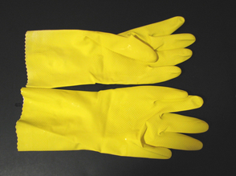
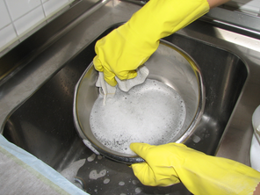
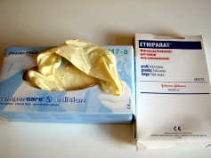
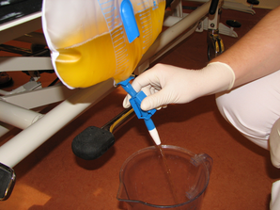
Persönliche Schutzausrüstung
Verschiedene PSA
Grundlagen Regelwerke Hepatitis-B-Impfung PSA Händehygiene Verletzungsschutz
Haushaltshandschuhe
Bei Reinigungs- und Desinfektionsarbeiten.
Wieder verwendbar.
Ggf. zusammen mit Schutzhandschuhen verwenden.
Schutzhandschuhe
Keimarme Einmalhandschuhe als Kontaminationsschutz.
Wenn Kontakt mit infektiösen Substanzen möglich ist.
Werden nach Gebrauch als kontaminierter Abfall entsorgt.
Notes:
1: Die Verwendung von Haushaltshandschuhen wird seitens der Berufsgenossenschaft eingefordert, da Schutzhandschuhe für gröbere Arbeiten zu dünn sind und oft reißen. Haushaltshandschuhe sollten personengebunden verwendet werden, indem jeder Mitarbeiter „sein“ Paar hat und dieses an der Stulpeninnenseite mit seinem Namen gekennzeichnet ist. Alternative: Vor der Verwendung werden Schutzhandschuhe (Einmalhandschuhe) druntergezogen, die nachher verworfen werden.
Bitte vor dem Vortrag erkundigen, wie das bei Ihnen im Detail geregelt ist bzw. geregelt werden soll.
2: Schutzhandschuhe und sterile Handschuhe gibt es in verschiedenen Materialien und Qualitäten. Von der Berufsgenossenschaft werden wegen der geringeren Allergisierungsrate latexfreie Handschuhe empfohlen. Mitarbeiter mit einer Latexallergie müssen latexfreie Handschuhe zur Verfügung gestellt werden.

Slide 9
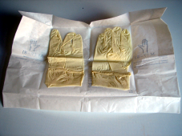
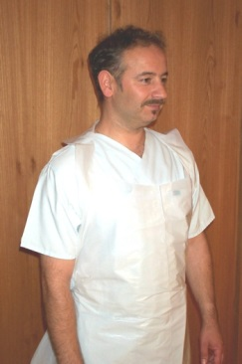

Persönliche Schutzausrüstung
Verschiedene PSA
Grundlagen Regelwerke Hepatitis-B-Impfung PSA Händehygiene Verletzungsschutz
Sterile Handschuhe
Keimfreie Einmalhandschuhe als Kontaminationsschutz.
Bei aseptisch durchzuführenden Maßnahmen.
Werden nach Gebrauch als kontaminierter Abfall entsorgt.
Flüssigkeitsdichte Schürze
Bei Reinigungs- und Desinfektionsarbeiten.
Bei pflegerischen Arbeiten mit Kontaminationsgefahr.
Einmalmaterial.
Langärmlige Schutzkittel
Bei pflegerischer Betreuung infektiöser Bewohner.
Bei pflegerischen Arbeiten mit Kontaminationsgefahr.
Mögl. Einmalmaterial.
Notes:
1: Mund-Nasenschutzmasken haben je nach Ausführung ein unterschiedliches Rückhaltevermögen gegenüber Mikroorganismen.
> Einlagige Masken feuchten schnell durch, verrutschen schnell und bieten nur einen geringen Schutz.
>Eine hochgradigen Schutz bieten dagegen FFP2-Masken (bakteriendicht) oder FFP3-Masken (virendicht). Diese Masken sind aber teuer und unangenehm zu tragen.
> Ein guter Kompromiss sind mehrlagige Masken, entsprechend einer OP-Maske.

Slide 10
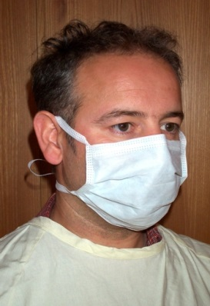
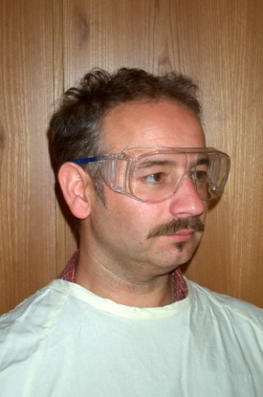
Persönliche Schutzausrüstung
Verschiedene PSA
Grundlagen Regelwerke Hepatitis-B-Impfung PSA Händehygiene Verletzungsschutz
Mund-Nasenschutz
Bei pflegerischer Betreuung infektiöser Bewohner.
Bei pflegerischen Arbeiten mit Gefahr einer aerogenen Übertragung.
Einmalmaterial.
Schutzbrille
Bei Arbeiten mit Spritzgefahr.
Wiederverwendbar.

Slide 11
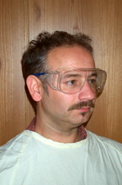

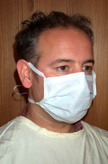


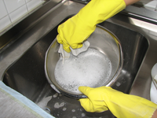
Persönliche Schutzausrüstung
Grundsätzliche Regeln zum Gebrauch von PSA
Grundlagen Regelwerke Hepatitis-B-Impfung PSA Händehygiene Verletzungsschutz
Das Tragen von PSA erfolgt immer situativ. D.h. sie wird kurz vor der Maßnahme angelegt und unmittelbar nach erfolgter Maßnahme bzw. Situation wieder abgelegt.
Einmalmaterial wird als kontaminierter Abfall entsorgt.
Textile Schutzkittel werden in die Schmutzwäsche gegeben (Einmalmaterial ist vorteilhafter).
Die Entsorgung von PSA erfolgt stets am Ort ihres Gebrauchs.
Schürzen und Schutzkittel sind gemäß den festgelegten Intervallen zu wechseln.
Notes:
1: Bitte eindringlich darauf hinweisen, dass PSA nicht bewohnerübergreifend und nicht außerhalb des Verwendungsortes getragen werden soll (z.B. nicht mit benutzten Schutzhandschuhen ans Telefon gehen).

Slide 12
Händehygiene
Gefahren
Grundlagen Regelwerke Hepatitis-B-Impfung PSA Händehygiene Verletzungsschutz
Gefährdung des Personals
Gefährdung der Bewohner
Hände können im Zuge med.-
pflegerischer Maßnahmen mit
Keimen unterschiedlicher Herkunft kontaminiert werden.
Hände können Eintrittspforten
für Infektionen aufweisen oder
bei der Arbeit verletzt werden.
Hände können schädigenden
Einflüssen wie Chemikalien oder Feuchtigkeit ausgesetzt sein.
Die Hände des Personals sind
naturgemäß mit Keimen besiedelt, die u.U. krank machen können.
Die Hände des Personals können zusätzlich im Zuge med.-pflegerischer Maßnahmen mit Keimen unterschiedlicher Herkunft kontaminiert werden.
Notes:
1: Hautschädigungen kommen meist durch wiederholten Wasserkontakt und durch lang andauerndes tragen von Handschuhen (Schweißbildung) zustande, Allergien durch ungeschützten Kontakt mit Desinfektionslösungen.
2: Diese Infektionen kommen meist dadurch zustande, dass Bestandteile der normalen Haut-, Mund- oder Darmflora im Zuge medizinischer Maßnahmen wie z.B. Katheterisierung in normalerweise keimfreie Gebiete verschleppt werden. Das Resultat können je nach Art der Maßnahme z.B. Harnwegsinfektionen, Wundinfektionen oder Atemwegsinfektionen sein. Diese Infektionen werden als nosokomiale Infektionen bezeichnet. Weil dies besonders häufig im Krankenhaus vorkommt nennt man sie auch Krankenhausinfektionen.

Slide 13
Händehygiene
Mögliche Folgen
Grundlagen Regelwerke Hepatitis-B-Impfung PSA Händehygiene Verletzungsschutz
Mögl. Folgen für da Personal
Mögl. Folgen für die Bewohner
Lokale Infektionen.
Hautschädigung, Allergiebildung.
Hämatogen übertragene
Infektionen (HIV, HBV, HCV).
Fäkal-oral übertragene Infektionen (Salmonellen, Noro, etc.).
Übertragung bei med.-pflegerischen Maßnahmen / unterschiedliche Infektionen möglich.
Übertragung auf Lebensmitteln /
Lebensmittelverderbnis bzw.
- vergiftung möglich.

Slide 14




Händehygiene
Präventionsprinzipien
Grundlagen Regelwerke Hepatitis-B-Impfung PSA Händehygiene Verletzungsschutz
Hände pflegen
Hände waschen
Hände desinfizieren
Kontaminationsvermeidung
Notes:
1: Diese Pictogramme sollten mit denen der Reinigungs- und Desinfektionspläne übereinstimmen (sofern Sie in diesen Plänen Pictogramme verwenden).

Slide 15
Händehygiene
Handpflege
Grundlagen Regelwerke Hepatitis-B-Impfung PSA Händehygiene Verletzungsschutz
Die Hände sind Visitenkarte und Werkzeug zugleich.
Sie haben es verdient, gut behandelt zu werden!
Daher Hände pflegen durch:
konsequenten Verzicht auf jeglichen Schmuck an Händen und Unterarmen
bei medizinisch-pflegerischen Maßnahmen.
Verzicht auf lange und/oder lackierte Fingernägel.
Gebrauch von Öl-in-Wasser-Handcremes (normale Handcremes, die schnell einziehen) immer wieder mal zwischendurch.
Gebrauch von Wasser-in-Öl-Handcremes (spezielle Handcremes, die langsam einziehen), vor Arbeiten mit Wasserkontakt und zum Dienstende.
Bitte beachten:
Handcremes können verkeimen, daher keine Dosen verwenden.
Tuben müssen von jedem Benutzer sauber gehalten werden.
Hände nicht unmittelbar nach einer Händedesinfektion einkremen.
Notes:
1: Häufiger Einwand: Ehering lässt sich nicht entfernen. Gegenargument: Im Falle einer Verletzung (Sturz oder Hand eingeklemmt) wäre der betreffende Finger durch die Anschwellung schnell von der Blutzufuhr abgeschnitten.
2: Lange Fingernägel stellen eine Verletzungsgefahr dar. Nagellack kann abblättern und sich durch Desinfektionsmittel ablösen.
3: Hier sollten Sie wissen, wie die bei Ihnen verwendeten Cremes heißen, bzw. ob beide Cremesorten bei Ihnen verfügbar sind und verwendet werden.

Slide 16
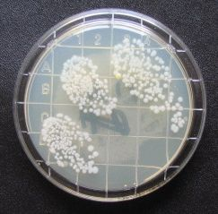
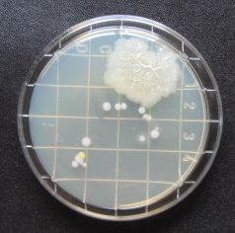
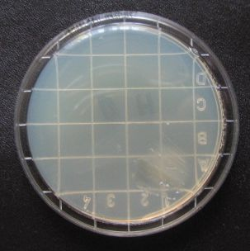
Händehygiene
Waschen und desinfizieren
Grundlagen Regelwerke Hepatitis-B-Impfung PSA Händehygiene Verletzungsschutz
Hände waschen
Hände desinfizieren
Bewirkt Entfernung von Schmutz und damit auch von Keimen.
Ist relativ aufwändig und zeitraubend.
Strapaziert die Haut.
Bewirkt eine drastische Keimabtötung.
Kann schnell und einfach vor Ort durch geführt werden.
Präparate enthalten Alkohol als Wirkstoff und i. d. R. rückfettende Substanzen zur Hautpflege; dadurch weniger Hautschäden.
Ausgangs-
situation
Hände-
waschung
Ergebnis
Ausgangs-
situation
Hände-
desinfektion
Ergebnis
Notes:
1: Die Fotos stellen die Ergebnisse von Abklatschuntersuchungen dar:
links die unbehandelte, Mitte die gewaschene, rechts die desinfizierte Hand.
Die weißen Punkte stellen Bakterienkolonien dar. Der große weisse Fleck auf der Platte der gewaschenen Hand ist eine Pilzkolonie, die sich nur besonders schnell ausgebreitet hat.

Slide 17
Händehygiene
Anwendung waschen und desinfizieren
Grundlagen Regelwerke Hepatitis-B-Impfung PSA Händehygiene Verletzungsschutz
Hände waschen
Hände desinfizieren
lediglich bei Verschmutzung.
keine Stückseife verwenden.
Einmalhandtücher benutzen.
vor Bewohnerkontakt.
vor einer aseptischen Tätigkeit.
nach Kontakt mit potenziell infektiösem Material.
nach Bewohnerkontakt.
nach Kontakt mit der unmittelbaren Bewohnerumgebung.

Slide 18
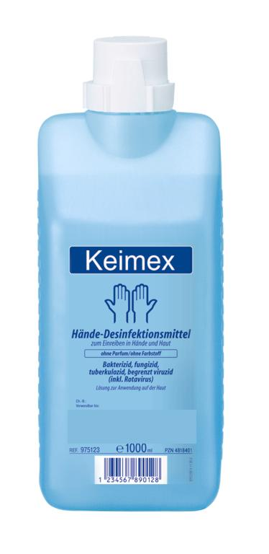
Händehygiene
Desinfektionsmittel
Grundlagen Regelwerke Hepatitis-B-Impfung PSA Händehygiene Verletzungsschutz
Händedesinfektionsmittel
Wirkstoff = Alkohol in Form von Ethanol und Propanol.
Umfassende, schnelle Wirkung (30 Sek. EWZ), geringe Allergiegefahr.
Ggf. weitere Substanzen wie Rückfetter, Parfümstoffe oder Farbstoffe.
Allergien sind i.d.R. nicht auf den Wirkstoff, sondern auf Begleit-substanzen zurückzuführen.
Unterschiede:
Je nach Art des Alkohols unterschiedliche Viren-Wirksamkeit
(z. B. hinsichtlich Noro).
Je nach Art und Menge des Rückfetters unterschiedliche Pflegewirkung.
Einige Mittel sind frei von Farb- und Parfümstoffen und daher
hypoallergen.
Notes:
1: Bitte klären Sie vor Ihrem Vortrag ab, welche Eigenschaften die bei Ihnen verwendete Händedesinfektionsmittel haben, ob es Mitarbeiter gibt, die gegen Händedesinfektionsmittel allergisch sind und ob ggf. hypoallergene Mittel zur Verfügung stehen.

Slide 19
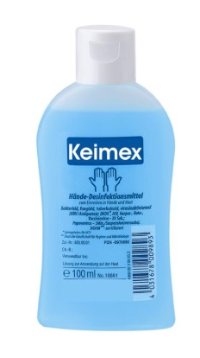
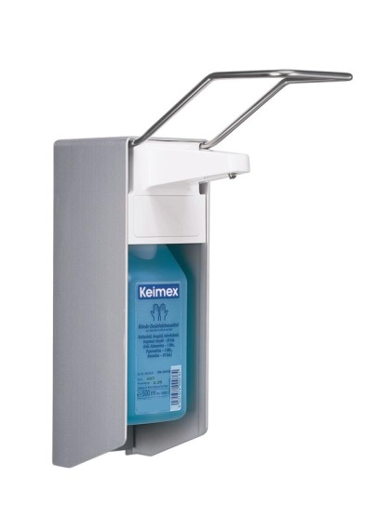
Händehygiene
Spender oder Kittelflasche?
Grundlagen Regelwerke Hepatitis-B-Impfung PSA Händehygiene Verletzungsschutz
Spender | Kittelflasche
hygienisch sichere Entnahme sichere Dosierung gegeben (2 Hübe) wirtschaftlich | immer zur Hand daher häufigere Nutzung Schutz vor unbefigtem Zugriff
Probleme mit alkohol-abhängigen und dementen Bewohnern nicht immer verfügbar | Flaschen werden mit der Zeit schmutzig Kittelflaschen sind teurer als Spenderflaschen
Spender bevorzugt nutzen, wenn in der Nähe vorhanden.
Kittelflaschen können gern genutzt werden, wenn:
    sie personengebunden verwendet werden.
    die Besitzer dafür sorgen, dass die Flaschen sauber sind.
    eine Wiederbefüllung der Flaschen unterbleibt.
Notes:
1: In vielen Einrichtungen werden Hände- oder Hautdesinfektionsmittel aus größeren Flaschen in kleinere Flaschen umgefüllt. Dies ist jedoch nicht statthaft, da Hände- oder Hautdesinfektionsmittel als Arzneimittel eingestuft werden. Das Umfüllen von Arzneimitteln ist Apothekern vorbehalten.

Slide 20
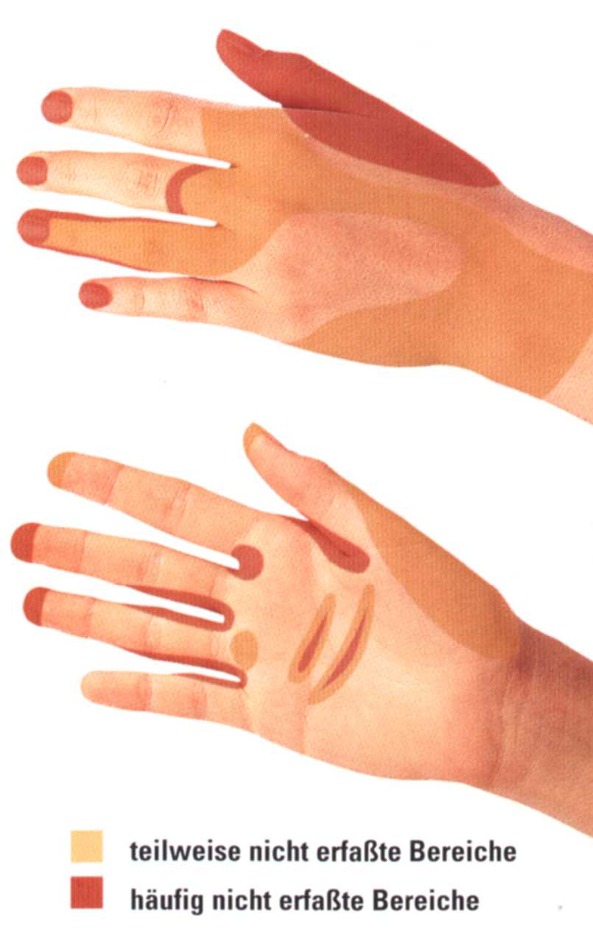
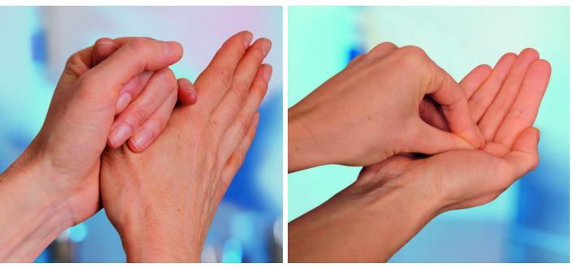
Händehygiene
Hygienische Händedesinfektion
Grundlagen Regelwerke Hepatitis-B-Impfung PSA Händehygiene Verletzungsschutz
Evtl. vorhandenen Handschmuck ablegen.
3 - 5 ml (entspricht 2 Hübe) in die trockene, hohle Hand.
Spender mit Unterarm oder Ellbogen bedienen.
Mittel 30 Sek. lang einreiben (bei Noro länger!)
Handrücken, Nägel und Nagelfalze, Fingerzwischenräume, Daumen und Handgelenk einbeziehen.
© Abb. : Fa. Bode-Chemie
Notes:
1: Neben der Hygienischen gibt es auch die Chirurgische Händedesinfektion, die jedoch nur im Zusammenhang mit operativen Eingriffen angewandt wird. Wenn also in Pflegeheimen von Händedesinfektion gesprochen wird ist also automatisch die hygienische gemeint.
2: Wirkungslücken lassen sich mit Hilfe eines fluoreszierenden Händedesinfektionsmittels und einer UV-Lampe sichtbar machen. Von einigen Desinfektionsmittelfirmen kann man sich diese Utensilien leihen.
3: Die hier dargestellte Methode zur Händedesinfektion garantiert zwar die korrekte Vorgehensweise, wurde aber ursprünglich zur Überprüfung der Desinfektionswirkung erarbeitet und stellt nicht die einzig richtige Möglichkeit dar. Wichtig ist nur die Gewährleistung der notwendigen Gründlichkeit.

Slide 21
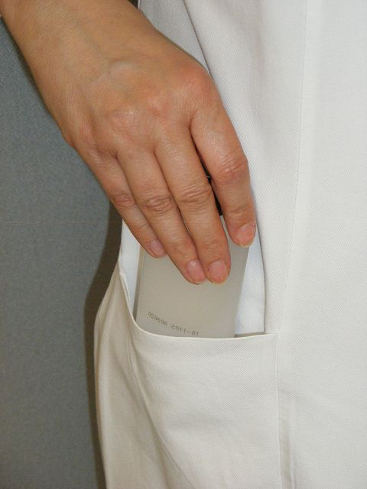
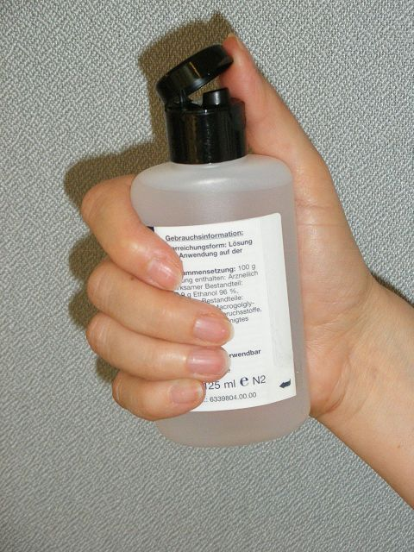
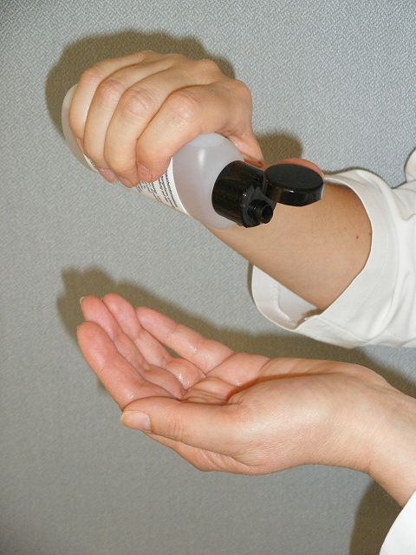
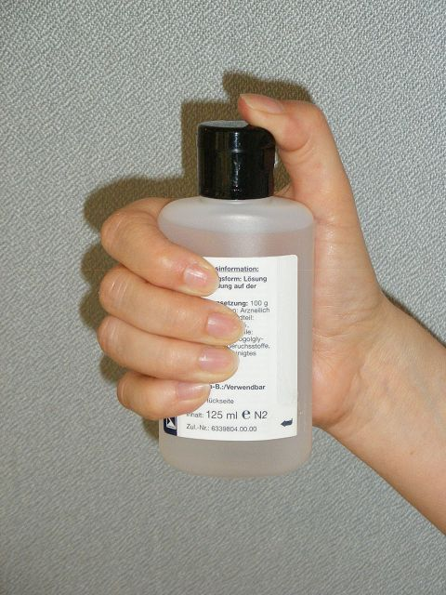
Händehygiene
Korrekte Handhabung der Kittelflasche
Grundlagen Regelwerke Hepatitis-B-Impfung PSA Händehygiene Verletzungsschutz
Kittelflasche aus der Tasche entnehmen und mit dem Daumen
den Verschluss öffnen.
3 - 5 ml in die trockene, hohle Hand.
Flasche mit der unbenetzten Hand wieder verschließen.
Flasche wieder in die Tasche stecken und Händedesinfektion wie gewohnt durchführen.
Notes:
1: Neben der Hygienischen gibt es auch die Chirurgische Händedesinfektion, die jedoch nur im Zusammenhang mit operativen Eingriffen angewandt wird. Wenn also in Pflegeheimen von Händedesinfektion gesprochen wird ist also automatisch die hygienische gemeint.
2: Wirkungslücken lassen sich mit Hilfe eines fluoreszierenden Händedesinfektionsmittels und einer UV-Lampe sichtbar machen. Von einigen Desinfektionsmittelfirmen kann man sich diese Utensilien leihen.
3: Die hier dargestellte Methode zur Händedesinfektion garantiert zwar die korrekte Vorgehensweise, wurde aber ursprünglich zur Überprüfung der Desinfektionswirkung erarbeitet und stellt nicht die einzig richtige Möglichkeit dar. Wichtig ist nur die Gewährleistung der notwendigen Gründlichkeit.

Slide 22
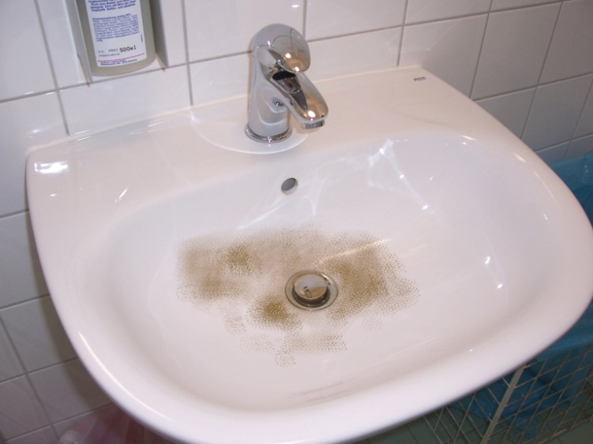
Händehygiene
Desinfektion bei verschmutzten Händen
Grundlagen Regelwerke Hepatitis-B-Impfung PSA Händehygiene Verletzungsschutz
Ausgangssituation: Hände sind sowohl kontaminiert, als auch verschmutzt.
Problem: Kontamination von Waschbecken und Armaturen durch keimhaltigen Schmutz, dadurch Weitergabe von Infektionserregern möglich.
Bevorzugte Vorgehensweise: Groben Schmutz an Ort und Stelle
mit einem Desinfektionsmittel-getränktem Einmaltuch entfernen,
dann Hände desinfizieren, dann waschen.
Alternative:
  Nächstgelegenes Waschbecken nutzen,
  dort Hände waschen,
  dann abtrocknen,
  dann desinfizieren,
  anschließend Waschbecken desinfizieren.
Notes:
1: Solche Situationen sollten durch den indikationsgerechten Einsatz von Schutzhandschuhen vermieden werden, was aber nicht immer möglich ist.
Der Rat mit dem Desinfektionsmittel-getränktem Tuch ist schwer praktizierbar. Es wird also meist darauf hinauslaufen, die schmutzigen Hände vor einer Desinfektion zu waschen.
Bei der Desinfektion des Waschbeckens sollen (wie immer) keine Sprühdesinfektionsmittel verwendet werden.

Slide 23


Händehygiene
Häufige Irrtümer bei der Händedesinfektion
Grundlagen Regelwerke Hepatitis-B-Impfung PSA Händehygiene Verletzungsschutz
„Häufiges Desinfizieren ruiniert die Hände.“
„Häufiges Waschen ist schädlicher. Auf
beides zu verzichten ist indiskutabel.“
„Waschen und Desinfizieren sollte man am
besten stets kombiniert durchführen.“
„Beide Maßnahmen haben ihre Indikationen,
und sind nicht austauschbar. Wasserrück-
stände stellen die Desinfektion in Frage.“
„Man sollte sich die Hände zwischendurch
immer wieder mal desinfizieren“.
„Bringt nichts, wenn es in Fällen unterbleibt,
in denen es nötig gewesen wäre“.
„Das Tragen von Handschuhen
erspart die Händedesinfektion“.
„Handschuhe haben Dichtigkeitslücken. Beim
Tragen bildet sich Handschweiß. Desinfektion
ist also dennoch notwendig“.
„Man kann Handschuhe genauso
desinfizieren, wie Hände.“
„Handschuh-Desinfektion ist möglich, aber nur,
wenn es das Material toleriert und auch nur
einmal, weil Einmalhandschuhe schnell
verschleißen.“

Slide 24
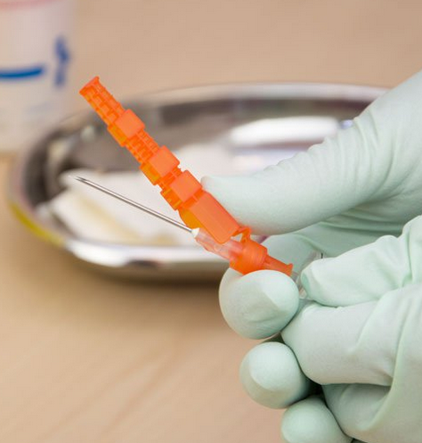
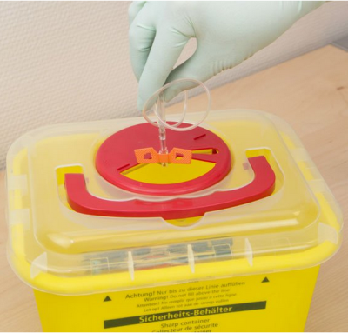
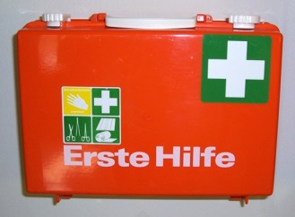
Verletzungsschutz
Kanülen
Grundlagen Regelwerke Hepatitis-B-Impfung PSA Händehygiene Verletzungsschutz
Gefahr der Kanülenstichverletzung
Häufigste Verletzung im Gesundheitswesen.
Meist durch „Recapping“ verursacht.
Gefahr einer hämatogenen Übertragung von HBV, HCV, HIV.
Prophylaxe durch:
1
Verzicht auf „Recapping“ (Ausnahme: Insulinpens).
Verwendung verletzungssicherer Kanülen.
Ortsnahe Verwendung stichfester Behältnisse.
Bei vollen Behältnissen nicht nachstopfen.
Volle Behältnisse nur gut verschlossen in Abfall geben.
1
Im Verletzungsfall:
Intensive Spülung des Wundgebietes mit Wasser.
Desinfizieren und Verbinden.
Als Arbeitsunfall aufnehmen lassen.
1 © Zeitschrift Praxisdienst
Notes:
1: Wenn es bei Ihnen zu diesem Thema bereits Arbeits- und Betriebsanweisungen gemäß Biostoffverordnung gibt sollten sie an dieser Stelle vorgestellt werden.
2: Als Entsorgungsbehältnis ist im Prinzip alles geeignet, was ausreichend stichfest und anschließend sicher verschließbar ist. Wichtig ist aber auch, dass die Kanülenentsorgung vor Ort praktiziert wird, d.h. dass die Entsorgung z.B. im Bewohnerzimmer und nicht erst im Stationszimmer stattfindet. Das ist bei Verwendung leerer Kanister und anderer großer Behältnisse aber nicht möglich.
Bitte im Vorfeld abklären, wie diese Dinge bei Ihnen im Detail gehandhabt werden.
3: Bei infektiologischen Unklarheiten sollte eine Abklärung durch einen „Durchgangsarzt“ möglichst noch am selben Tag erfolgen. Wenn ein Arztbesuch dagegen nicht notwendig erscheint (Ermessenssache) ist zumindest die Dokumentation des Sachverhaltes in einem „Unfallbuch“ vorzunehmen und an Betriebsarzt weiterzuleiten.

Slide 25
Vielen Dank
für Ihre Aufmerksamkeit!
Zeit für Fragen, Diskussionen und Anregungen

